Slide 1
게임 제안서
출번 | 분반 | 학번 | 이름 | 과제 | 제출일 | 연락처
 | 11 | 2015184039 | 박 병근 | 중간_제안서 | 171023 | 010-3949-6102

Slide 2
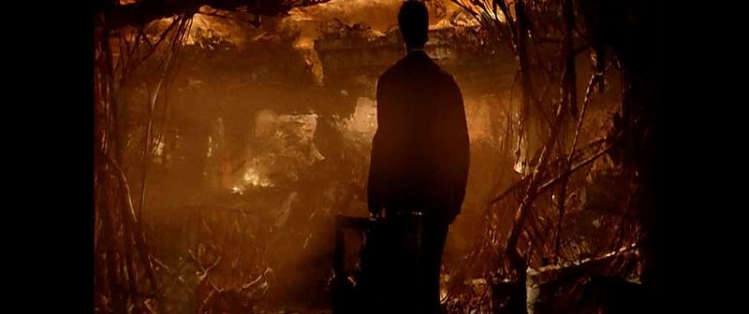
게임 컨셉
게임 이름 :
컨셉 :
파이오니아(pioneer)
천계와 마계 사이의 인간계에서 주인공이 벌이는 사투

Slide 3
목차
기획 컨셉
게임 소개
코멘트
기말 계획서 제작 계획
참고 문헌

Slide 4
기획 컨셉
Unity
게임 속 세계관과 주인공 캐릭터를 소개 후
세계관을 표현할 게임 배경을 제시하고 조작 방법과 함께
게임플레이에 중요한 근거리,원거리 공격 모션 소개
최대 3인까지 구현
개발 플랫폼
집필 방향
네트워크
기획 컨셉
게임 소개
코멘트
기말 계획서 제작 계획
참고 문헌

Slide 5
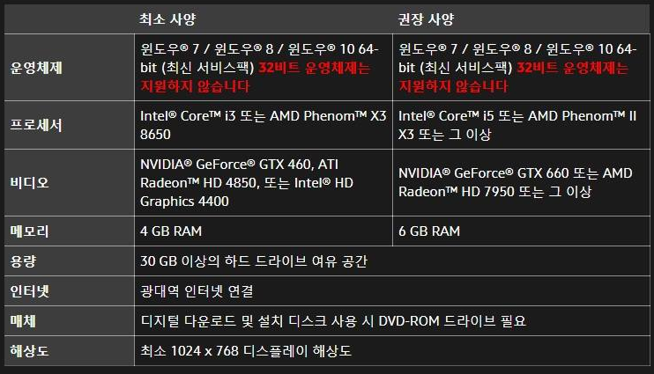
기획 컨셉
권장 사양
이펙트와 애니메이션을 많이 사용하는 게임
아래는 오버워치의 권장 사양
기획 컨셉
게임 소개
코멘트
기말 계획서 제작 계획
참고 문헌

Slide 6

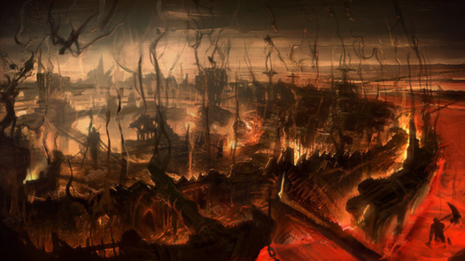
게임 소개
천계와 마계 사이에 균열이 생기고
천계와 마계는 서로 인간계에 존재하는 주인공을 포섭하기 시작한다.
천계와 마계의 힘을 받은 주인공은 나아갈 길을 스스로 선택한다.
게임의 세계관
기획 컨셉
게임 소개
코멘트
기말 계획서 제작 계획
참고 문헌

Slide 7
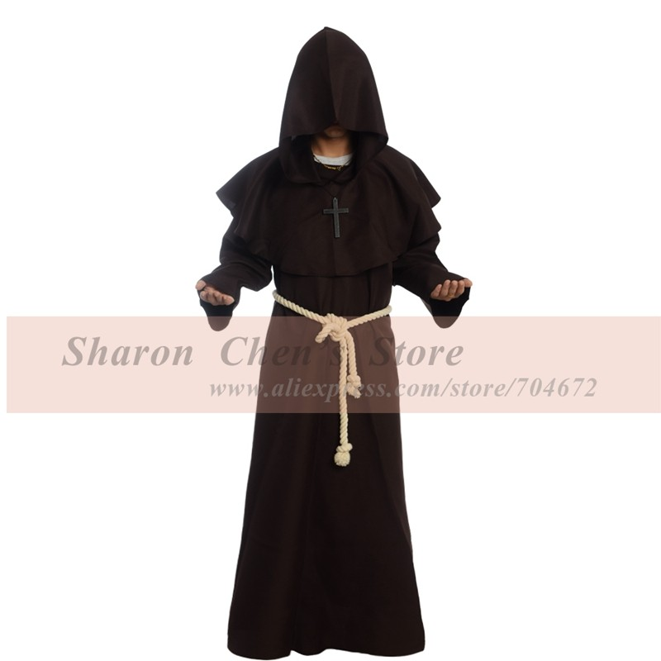
게임 소개
시작 후 주인공은 자신의 모습이 노출되지 않는
도포를 덮고 있는 신비주의 컨셉.
천계, 마계의 부름을 받고 자신의 길을 선택
주인공 캐릭터 컨셉
기획 컨셉
게임 소개
코멘트
기말 계획서 제작 계획
참고 문헌
Notes:
https://ko.aliexpress.com/popular/mens-medieval-costumes.html
중세시대 옷

Slide 8
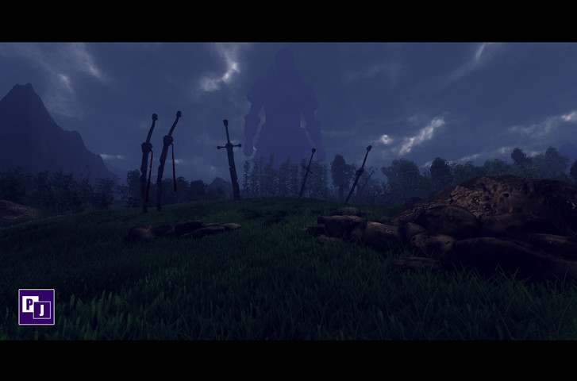
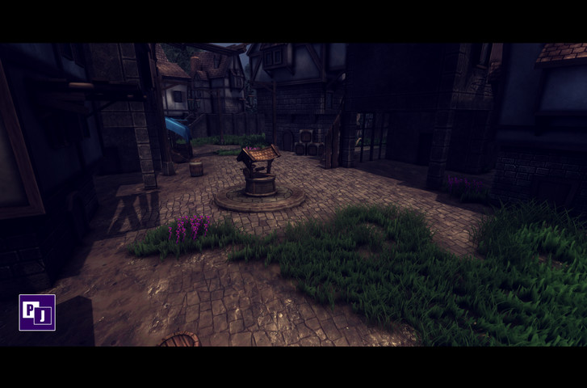
게임 소개
중세라는 시대적 배경
황폐한 마을을 표현하고 있으며 전체적으로 어두운 분위기
게임 배경
기획 컨셉
게임 소개
코멘트
기말 계획서 제작 계획
참고 문헌
Notes:
https://youtu.be/ENIy0Yn0Ly0
Titan Town / Game Environment /Asset Store, Unity Engine

Slide 9
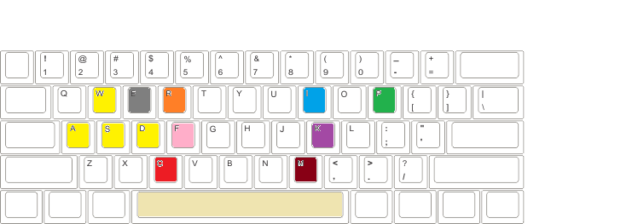
게임 소개
게임 조작
장비창
재장전
인벤토리
캐릭터 조작
아이템 줍기
파티 창
스킬 창
캐릭터 정보
지도
점프
기획 컨셉
게임 소개
코멘트
기말 계획서 제작 계획
참고 문헌
키보드 조작
Notes:
http://www.wasdkeyboards.com/index.php/review/product/list/id/303/category/4/?limit=50
WASD VP3 61-Key Custom Mechanical Keyboard

Slide 10

게임 소개
화면의 시점이 1인칭으로 변하고
전투 모드에 돌입하게 된다.
게임 조작
전투 모드
전투 모드
스킬 공격
기본 공격
기획 컨셉
게임 소개
코멘트
기말 계획서 제작 계획
참고 문헌
마우스 조작
Notes:
http://icon-park.com/icon/white-mouse-icon2-free-vector-data/
White mouse icon2 free vector data.

Slide 11
코멘트
이번에 작성한 문서에서는 게임에 들어가는 큰 컨셉들을 제안하였다.
다음 문서에는 다른 RPG 게임과 차별화를 두는 게임 플레이에 집중하여
게임 플레이에 사용할 카메라 기법들과 중간중간 들어가는 캐릭터 애니메이션
제안서를 작성할 계획이다.
차후 작성할 기말 계획서 제작 계획
기획 컨셉
게임 소개
코멘트
기말 계획서 제작 계획
참고 문헌

